Slide 1
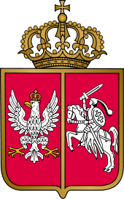
POWSTANIE LISTOPADOWE

Slide 2
Powstanie listopadowe wybuchło w nocy z 29 na 30 listopada 1830 roku.

Slide 3
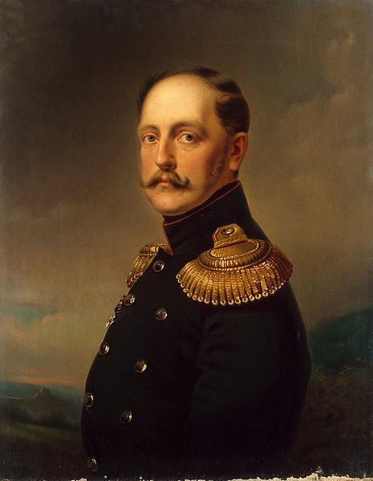
Powstałe w 1815 roku Królestwo Polskie znajdowało się
pod władzą
carów rosyjskich
z dynastii Romanowów.

Slide 4
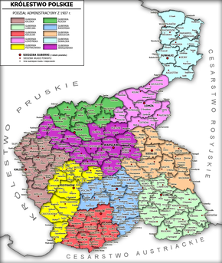
Car Mikołaj I (1825-1831) ,będący jednocześnie królem Polski,
nie respektował niezależności Królestwa Polskiego wynikającej z jej konstytucji.
Obowiązywała cenzura i działała tajna policja.

Slide 5
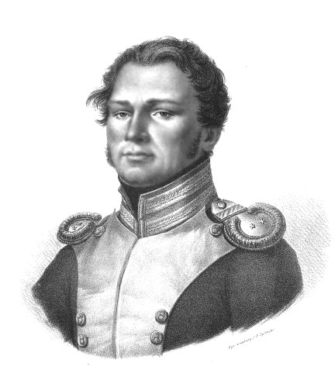
W 1828 roku w Szkole Podchorążych Piechoty powstało sprzysiężenie
pod dowództwem podporucznika Piotra Wysockiego przeciwko bratu cara księciu Konstantemu

Slide 6
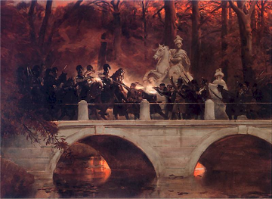
Sygnałem do wybuchu powstania miał być pożar browaru na
Solcu.
Grupa spiskowców wraz z częścią podchorążych zaatakowała Belweder.

Slide 7
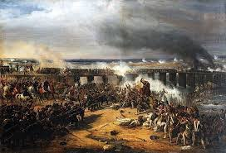
Polacy dysponowali około 150 tys. armią
Rosjanie mieli liczebną przewagę (200 tys. wojska)

Slide 8
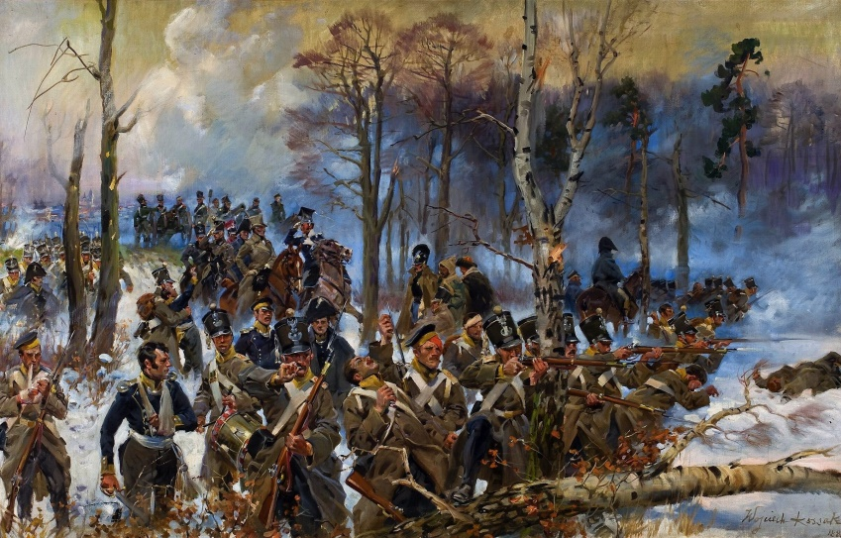
Najważniejsze bitwy powstania
Pod Stoczkiem 14 II
Pod Wawrem 19/20 II
Pod Grochowem 25 II
Pod Dębem Wielkim (31 III)
Pod Iganiami 10 IV
Pod Ostrołęką 26 V
Obrona Woli i Warszawy 6/7 IX

Slide 9
Dowódcy powstania listopadowego
Józef Chłopicki
Michał Gedeon Radziwiłł
Jan Skrzynecki
Henryk Dembiński
Ignacy Prądzyński
Kazimierz Małachowski
Jan Napomucen Umiński
Maciej Rybiński

Slide 10
6 września armia rosyjska rozpoczęła uderzenie na Warszawę
W nocy z 7 na 8 IX postanowiono o kapitulacji miasta
W praktyce powstanie upadło.

Slide 11
Skutki powstania

Slide 12
Pogorszenie się sytuacji politycznej Polaków
Odebranie konstytucji Królestwu Polskiemu
Zlikwidowano wojsko polskie
Unieważniono unię personalną
Dalsza rusyfikacja terenów Królestwa

Slide 13
KONIEC

